Slide 1
Электростатика

Slide 2
Литература:
1. Трофимова Т.И. «Курс физики»
2. Савельев И.В. «Курс общей физики»
3. Скорохватов Н.А. «Курс лекций по электромагнетизму»
Задачник: Сборник задач по электромагнетизму, контрольные работы №3 и №4

Slide 3
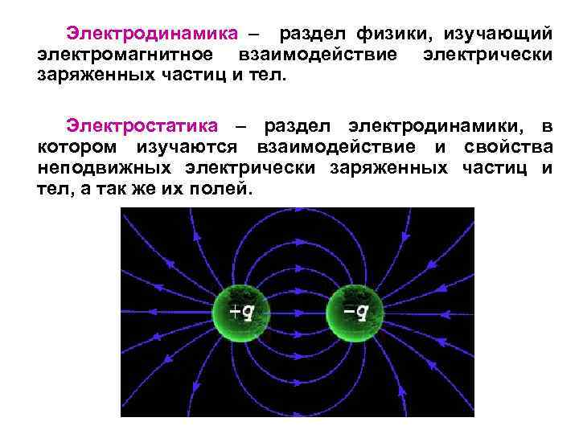
Электродинамика и электростатика

Slide 4
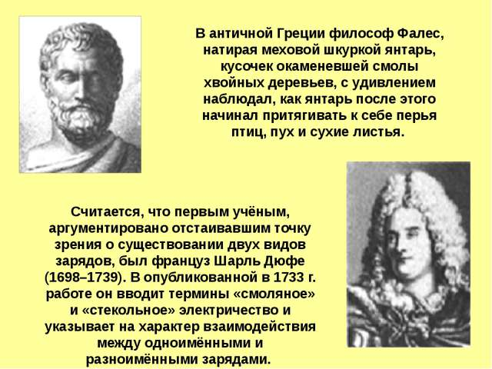

Slide 5
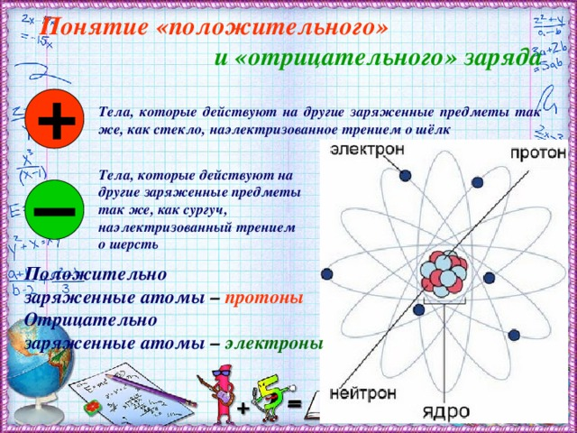

Slide 6
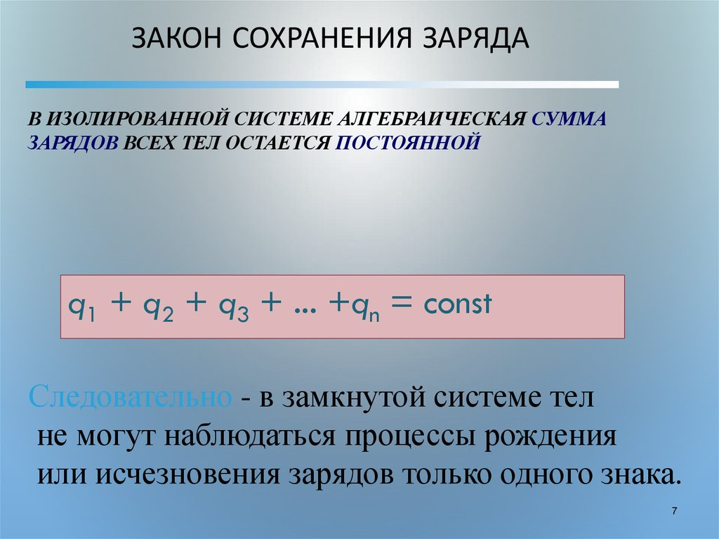

Slide 7
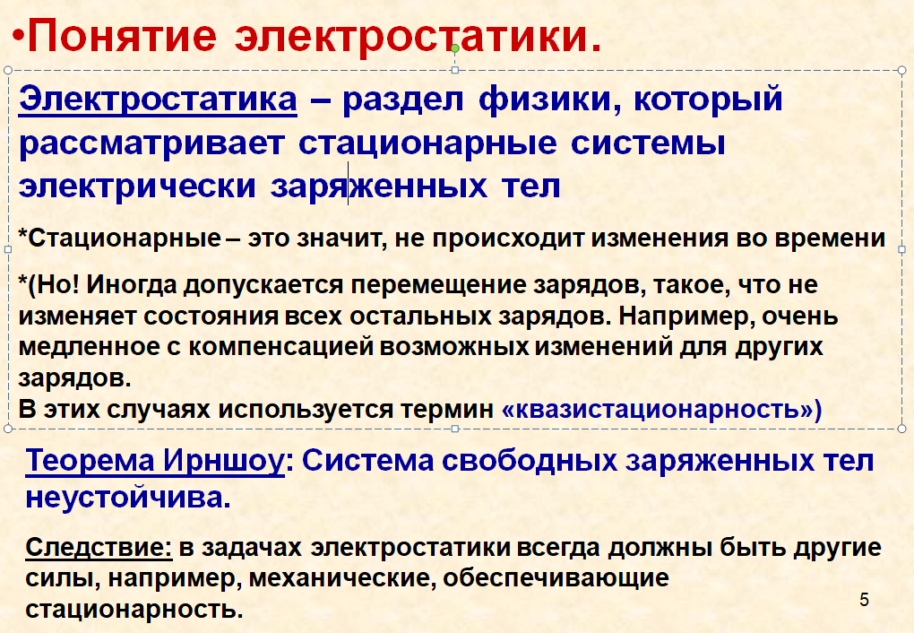

Slide 8
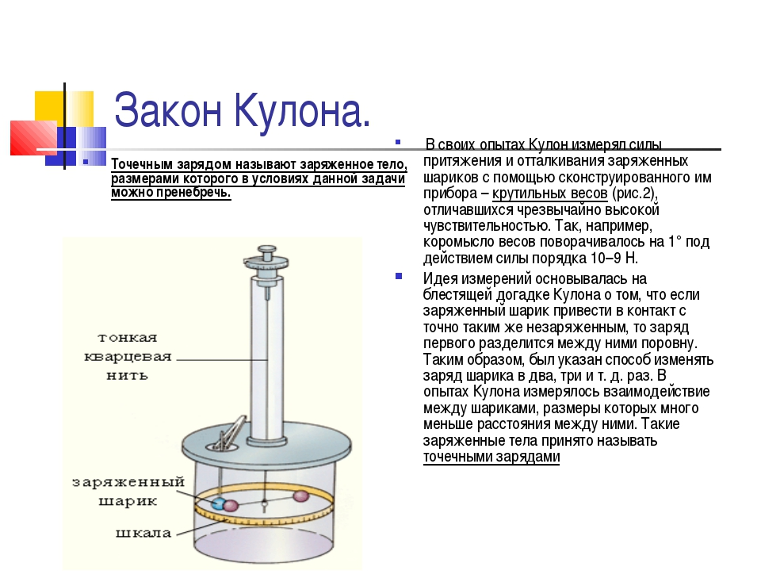

Slide 9
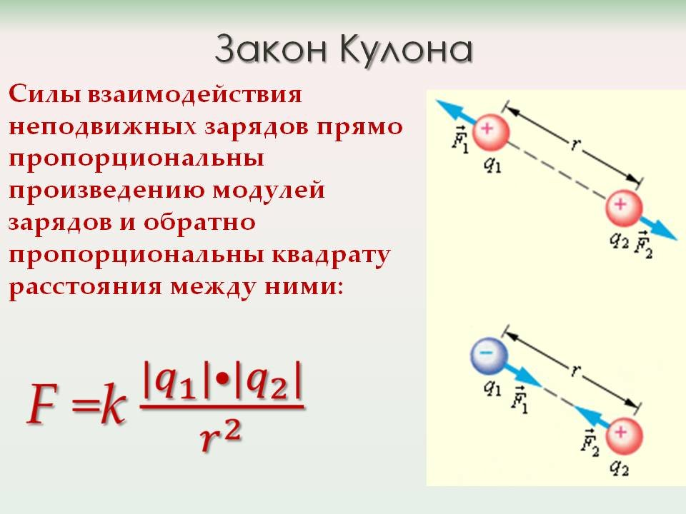

Slide 10
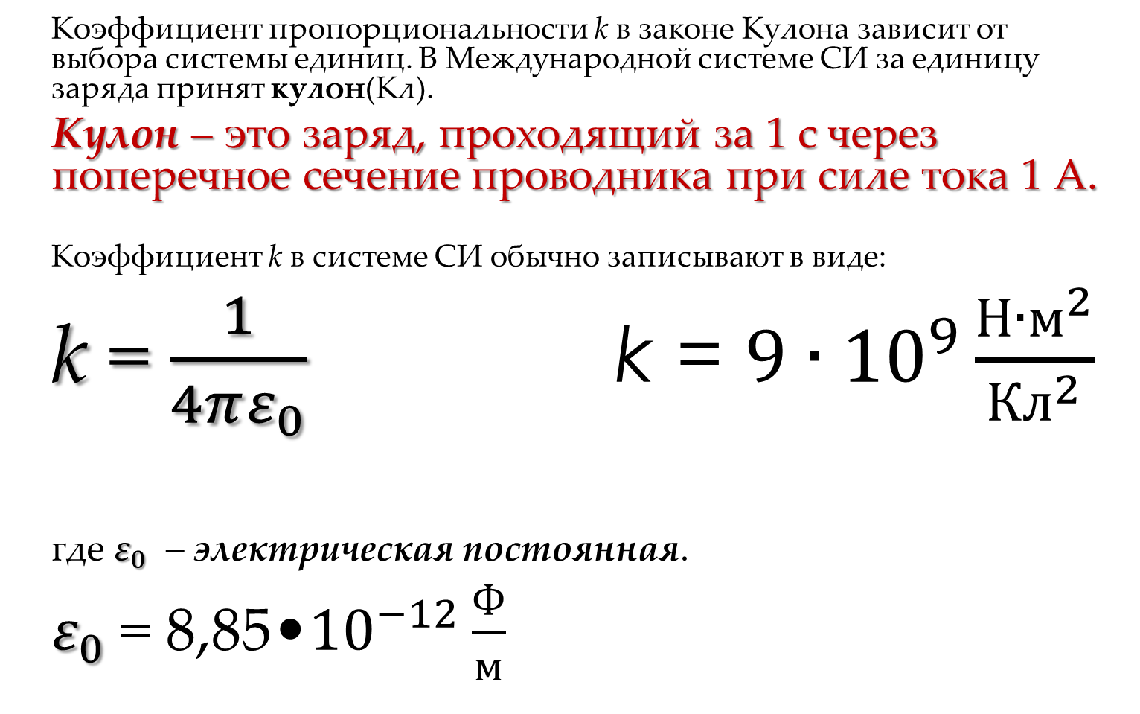

Slide 11
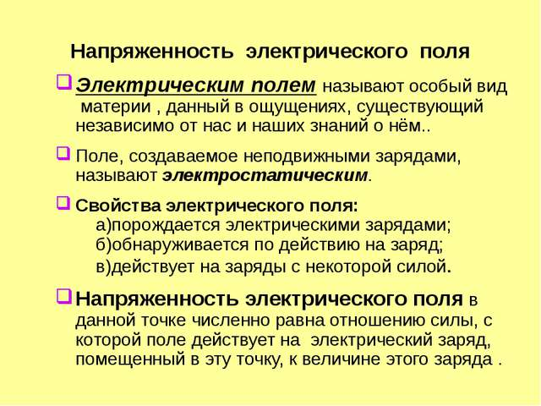

Slide 12
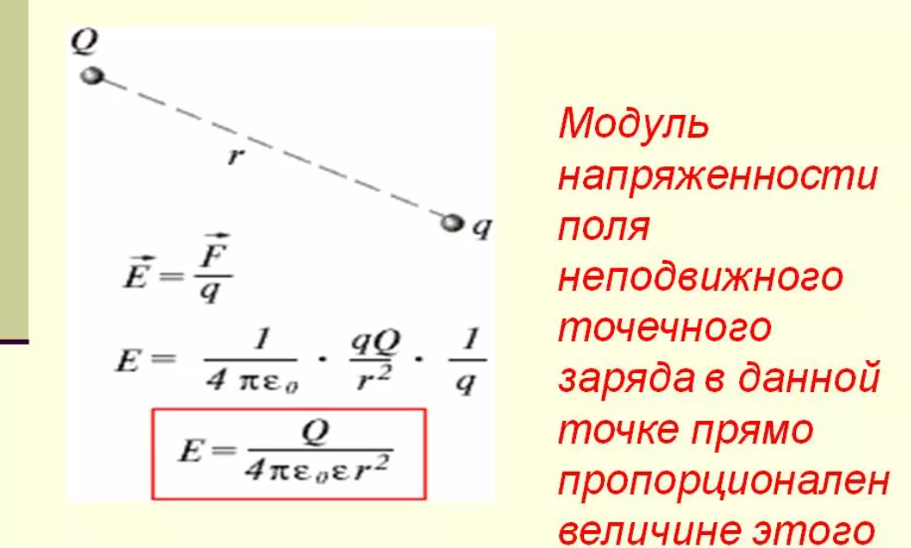

Slide 13
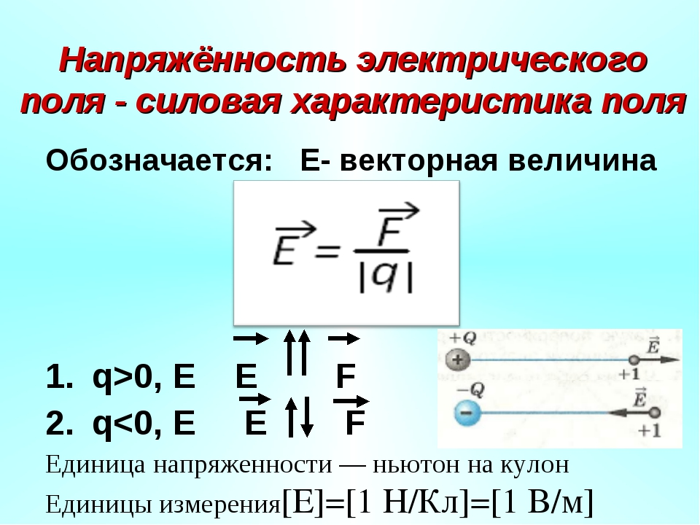

Slide 14
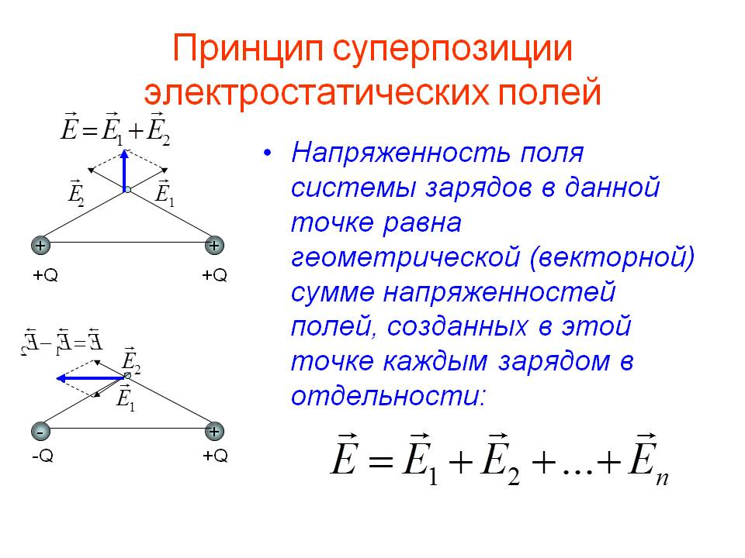

Slide 15
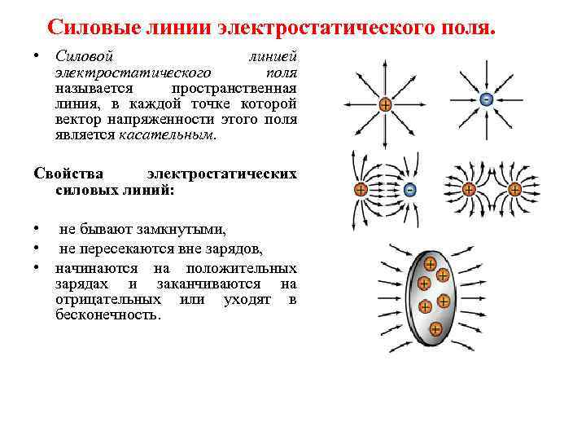

Slide 16
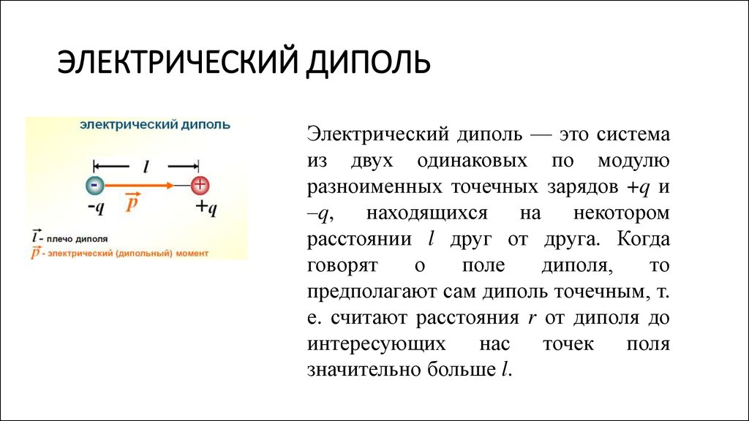

Slide 17
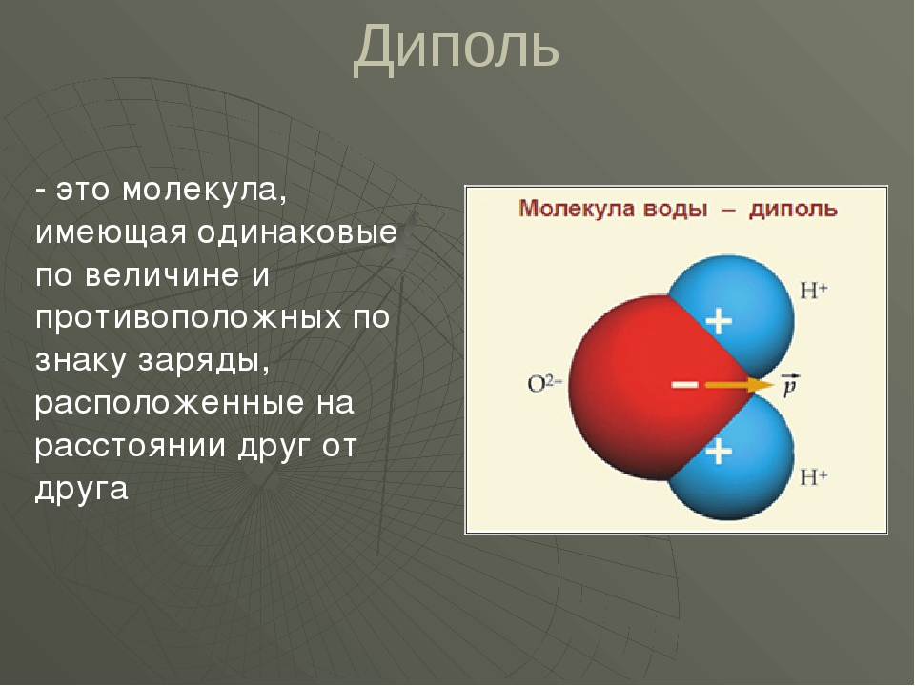

Slide 18
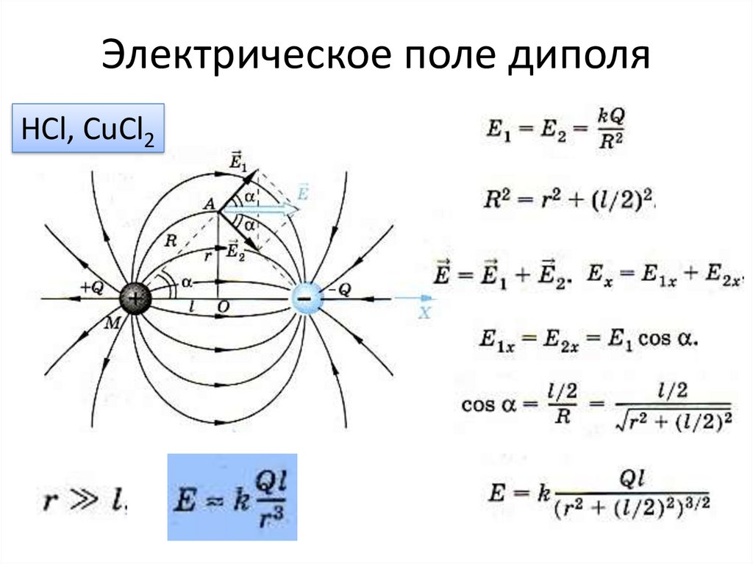

Slide 19
